Slide 1
Pianificazione dei Sistemi Wireless
Prof. Giuseppe Araniti

Slide 2
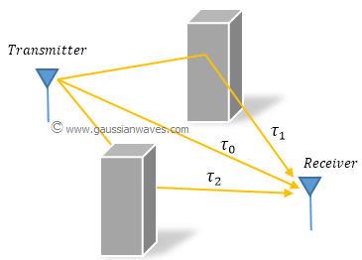
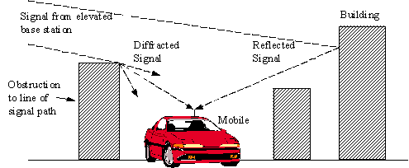
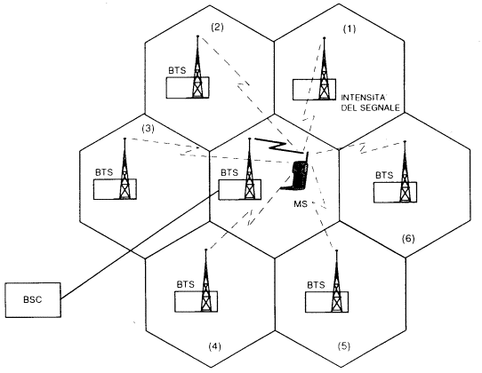
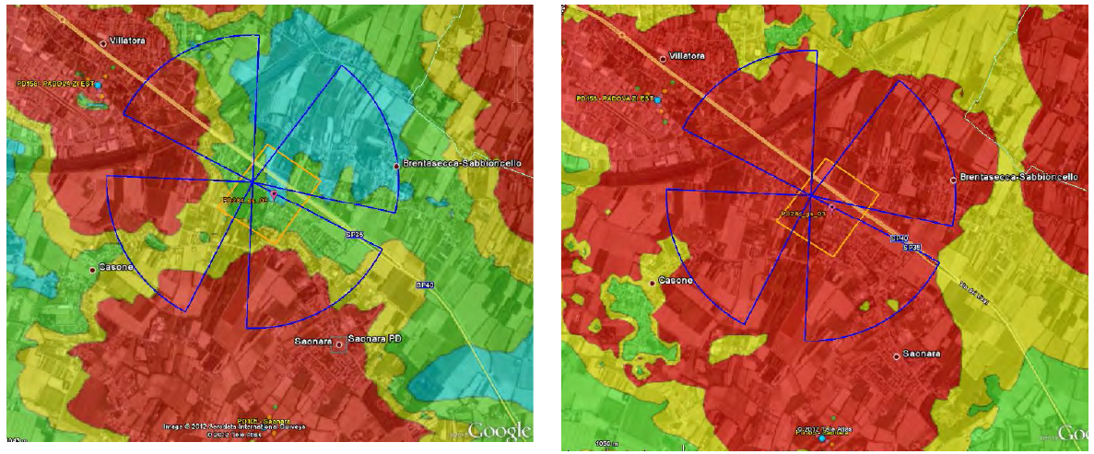
Pianificazione dei sistemi wireless
Prof. Giuseppe Araniti – email: araniti@unirc.it

Slide 3
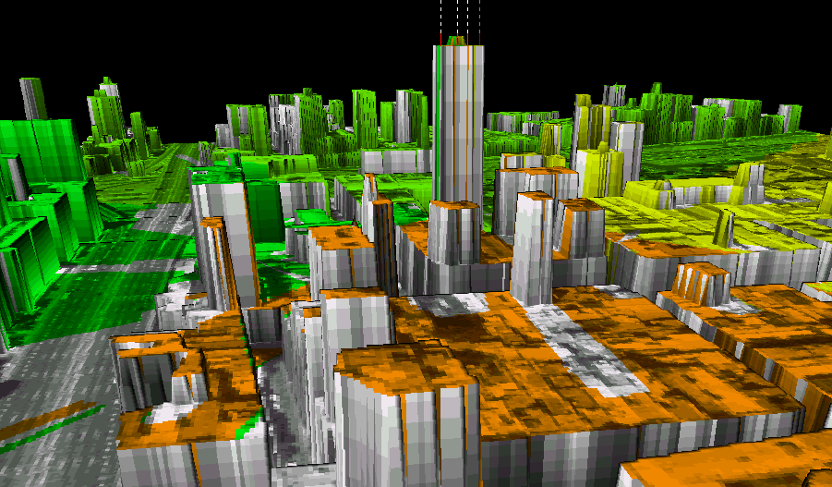
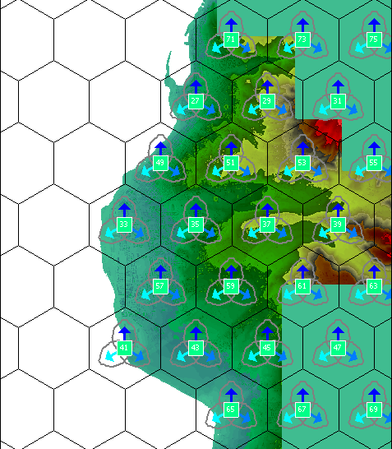
Pianificazione dei sistemi wireless
Planning con ICS Telecom
Prof. Giuseppe Araniti – email: araniti@unirc.it

Slide 4
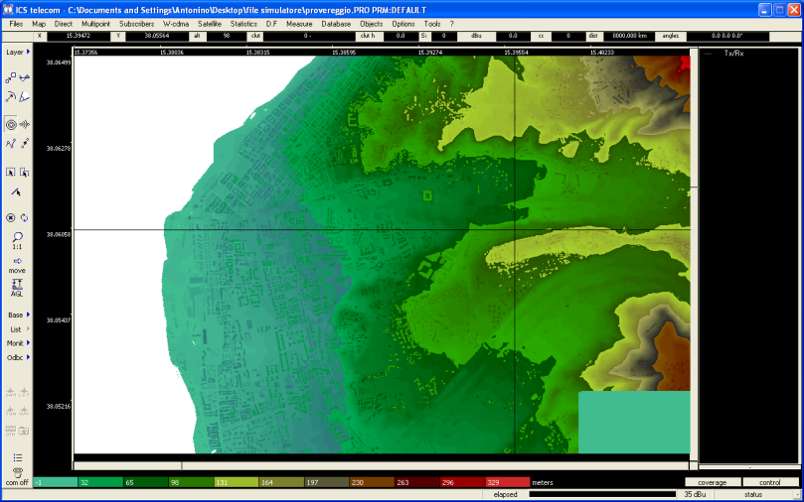
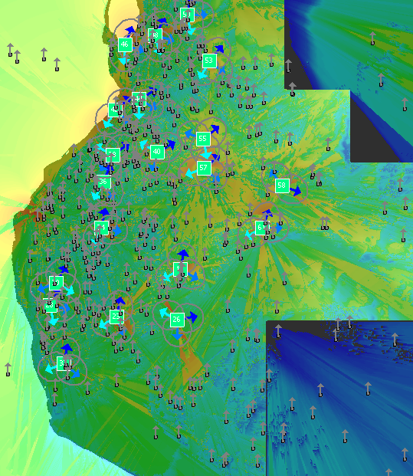
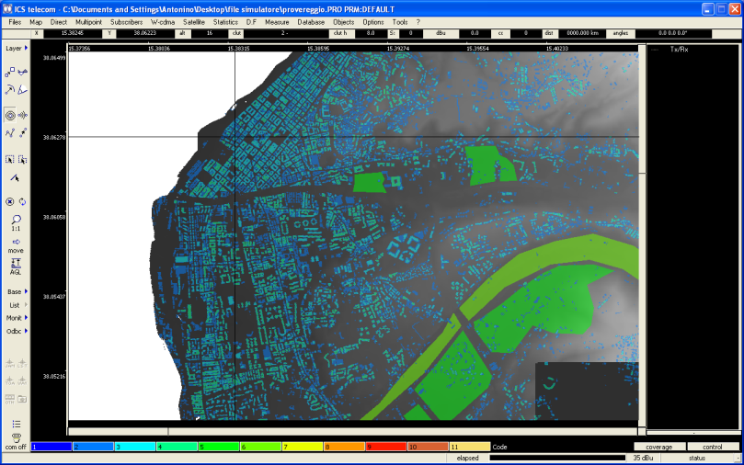
Pianificazione dei sistemi wireless
Planning con ICS Telecom
Prof. Giuseppe Araniti – email: araniti@unirc.it

Slide 5
Job Opportunities
Prof. Giuseppe Araniti – email: araniti@unirc.it

